Slide 1
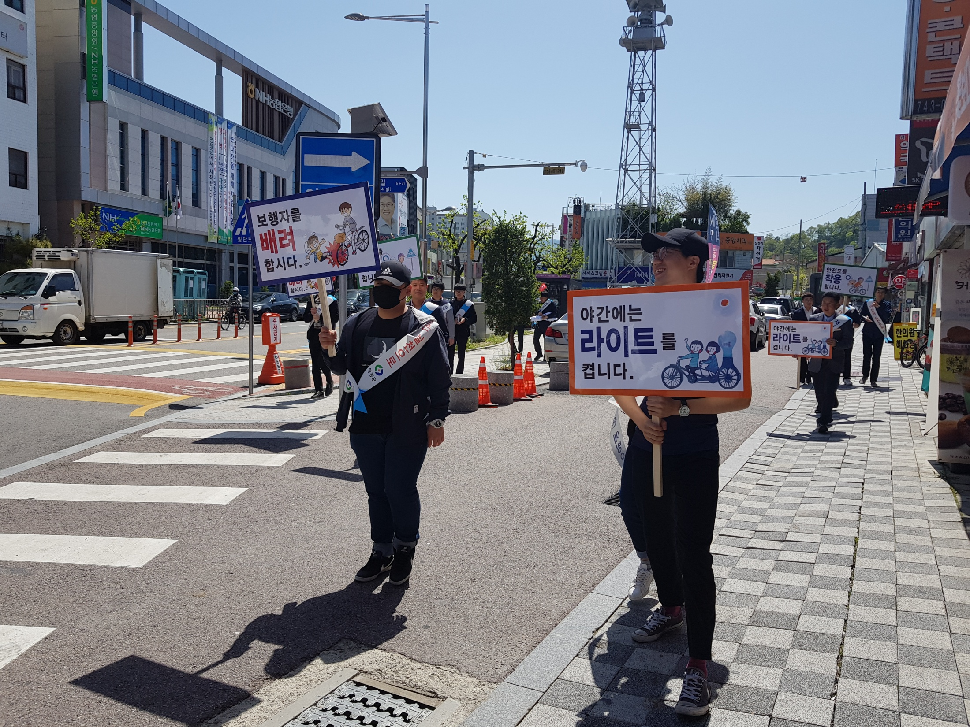
도시건축과

Slide 2
6-1. 2018년 제1차 영동군계획위원회 개최
5월 중/상황실/부군수 외 16명
내 용 : 2020년 영동군관리계획(재정비) 변경결정(안) 외1건 심의
6-2. 제1회 추경 소규모지역개발사업 추진
사 업 량 : 51건 / 사업비 : 1,839백만원
내 용 : 현황측량 및 실시설계 , 사업집행

Slide 3
6-3. 영동읍 시가지 간판 정비사업
사업구간 : 계산로 일원(영동역 ~중앙사거리)
사 업 비: 600백만원
내 용 : 보조금 교부 결정(1차분) 및 착수
6-4. 풍경이 있는 농촌마을 만들기 사업
위 치 : 용산면 신항1리 일원
사 업 비: 300백만원
내 용 : 마을담장 공공디자인, 약초길 조성
추진계획 : 마을담장 공공디자인 준공

Slide 4
6-5. 취약지역 생활여건 개조사업(새뜰마을사업)
위 치 : 영동읍 부용리 일원
사 업 비: 2,495백만원
기 간 : 2016년~2019년(4년간)
내 용 : 건축공사(거점공간) 계약 및 착공

Slide 5
6-6. 군계획도로 개설사업 추진
(단위 : 백만원)
사업명 | 사업량 | 사업비 | 사업내용 | 비고
합 계 (9 지구) | L=955m | 2,728
동정리(소로3-67) (동정 마을회관 뒤) | L=120m | 350 | 보상협의
동정리(소로1-16) (이든펠리스~황소카센타) | L= 90m | 200 | 보상협의
동정리(중로2-1) (가마실식당 앞) | L=100m | 150 | 보상협의
구촌리(소로2-220) (용산보건지소) | L= 60m | 150 | 공사착공
남성리(소로2-326) (황간농협 뒤) | L=220m | 350 | 보상협의
부용리(소로3-47) (동양농기계) | L=150m | 378 | 공사착공
구촌리(소로2-232) (용산우체국 뒤) | L= 80m | 150 | 공사집행
남성리(중로3-303) (하늘채빌라) | L=100m | 600 | 공사착공
군청5거리 회전교차로 | L=35m | 400 | 보상협의

Slide 6
▣ 이달의 중점 홍보 사항
영동읍 시가지 간판정비사업/ 일간지 게재
군계획도로 개설사업 추진/ 일간지 게재

